Slide 3
ســوره مبــارکه ناس
تعليم استعاذه از شرّ وسوسه
درس
پنجم

Slide 4
بِسمِ الله الرَّحمنِ الرَّحيمِ
بگو پناه مي​برم به رب مردم
قُل أَعُوذُ بِرَبِّ النَّاسِ (1)
به ملک مردم
مَلِكِ النَّاسِ (2)
به اله مردم
إِلهِ النَّاسِ (3)
مِن شَرِّ الوَسواسِ الخَنَّاسِ (4)
از شر وسواس خناس
همان که در صدور مردم وسوسه مي​کند
الَّذي يُوَسوِسُ في‏ صُدُورِ النَّاسِ (5)
چه از جن باشد و چه از مردم
مِنَ الجِنَّةِ وَ النَّاسِ (6)

Slide 5
مرحله اول:
تفكر حول موضوعات سوره
مرحله دوم:
گزاره​نويسي
مرحله سوم:
تدبر در سوره با نزديك شدن به غرض آن
مرحله چهارم:
طهارت براي تدبر
مراحل تدبر در سوره

Slide 6
مرحله اول: تفكر حول واژگان سوره
ج.
ارتباط بین واژگان سوره
الف.
بررسی مفاهیم واژگان
سوره
ب.
تصویرسازی از واژگان
سوره

Slide 7
مرحله اول:
تفكر حول واژگان سوره
الف.
بررسي مفاهیم واژگان سوره

Slide 8
قُل أَعُوذُ بِرَبِّ النَّاسِ (1)
به معناي ابراز کردن آنچه انسان در درون خود دارد است. اين ابراز کردن مي​تواند با زبان، اشاره و يا هر نوع ديگري باشد.
هو إبراز ما في القلب و إنشاؤه بأىّ وسيلة كان. ‏
قول
(قل)
هو إبراز ما في القلب و إنشاؤه بأىّ وسيلة كان‏
پناه بردن از تهديدي که در روبروي فرد است به سوي چيزي يا کسي که مي​تواند مصونيت از اين تهديد را ايجاد کند.
عوذ
(أعوذ)
هو التجاء الى شي‏ء و اعتصام به من شرّ مواجه.
هو القرب مع الظهور بعنوان الاستيناس، في مقابل النفور و الوحشة و البعد.

Slide 9
قُل أَعُوذُ بِرَبِّ النَّاسِ (1)
ربب
(ربّ)
رفع نواقص و حوائج شیء و سوق دادنش به سوی کمال.
سوق شي‏ء الى جهة الكمال و رفع النقائص
انس يعني نزديک شدن به چيزي يا کسي که اين نزديکي با آشکاري و انس گرفتن همراه است به جاي آنکه از آن چيز پنهان شده و از آن دوري شود. ناس از اناس گرفته مي​شود که به حيثيت اجتماعي انسان اشاره دارد.
هو القرب مع الظهور بعنوان الاستيناس، في مقابل النفور و الوحشة و البعد.
أنس
(ناس)

Slide 10
مَلِكِ النَّاسِ (2)
از ريشه ملک به معناي تسلط همه جانبه بر چيزي است. پس مالک حقيقي هر چيزي بر همه ابعاد وجودي آن تسلط دارد.
هو التسلّط على شي‏ء بحيث يكون اختياره بيده‏.
ملک
إِلهِ النَّاسِ (3)
الهه به معناي عبادت است و فرقي كه با آن دارد در اين است كه در عبادت قيد خضوع و در الهه قيد تحيّر وجود دارد.
أنّ الإلهة بمعنى العبادة. و الفرق بين المادّتين أنّ العبادة قد أخذ فيها قيد الخضوع، و إله أخذ فيه قيد التحيّر.
أله/وله
(اله)

Slide 11
مِن شَرِّ الوَسواسِ الخَنَّاسِ (4)
جرياني در درون انسان است که گويي صوت و صدايي مخفي است. اين جريان که صوت مخفي کاذب است به دليل زوال و فقدان علم و يقين بر فرد عارض مي​شود و او را دچار خطوراتي مي​کند که باعث تزلزل در او مي​شود.
هو جريان صوت خفىّ يحدث في النفس من دون أن يكون على حقيقة، سواء كان من شيطان إنس أو جنّ أو من خطرة باطنيّة.
وسوس
(وسواس)
از ريشه خنس به معناي گرفتگي و عقب انداختن و تاخير در امري است که در آن تاخير جايز نيست.
و التأخّر و الانقباض إذا كان من شأنه التقدّم و الانبساط.
خنس
(خناس)

Slide 12
الَّذي يُوَسوِسُ في‏ صُدُورِ النَّاسِ (5)
صدور در مقابل ورود و به معناي به سمت بيرون خارج شدن است يعني جايي که ادراک انسان ابراز شده و صادر مي​گردد.
هو ما يقابل الورود. فالنظر في الورود الى جهة الصيرورة الى محيط، كما أنّ الصدور ناظر الى جهة صيرورة الى خارج محيط معيّن.
صدر
(صدور)
مِنَ الجِنَّةِ وَ النَّاسِ (6)
از جنن به معناي پوشاندن و مخفي کردن مي​آيد. جن موجودي است که از منظر حواس انسان مخفي است.
جنن (جنّ)
هو التغطية و المواراة.

Slide 13
برای تصویر سازی از واژگان،
مصادیقی که از آنها
در کتاب های لغت آمده بسیار راه گشاست.
مرحله اول:
تفكر حول واژگان سوره
ب.
تصویر سازی از واژگان سوره

Slide 14
أَعُوذُ
قُل
شتابان به سمت محل امنی حرکت کردن تا از خطر،
در ایمنی قرار گیرد.
گفتن با کلام یا اشاره
کسی که مورد پرستش انسان قرار می گیرد.
کسی که اختیار در دست اوست.
سرور و مولای کسی.
إِلهِ
مَلِكِ
رَبِّ
النَّاسِ
جماعتی از انسانها.

Slide 15
برای به دست آوردن ارتباط واژگان درسوره، دانستن نقش آنها در جمله مهم است؛
زیرا تاثیر و تاثر عناصر یک سوره
منوط به نقشی است که برای آنها
در سوره تعیین می شود.
مرحله اول:
تفكر حول واژگان سوره
ج.
ارتباط بین واژگان سوره

Slide 16
ارتباط بین واژگان سوره
بررسی نقش واژه ها
در جملات آیات
بیان ارتباط بین واژگان با در نظر گرفتن هر کلمه و مفهوم آن در کنار واژه های دیگر
اعراب سوره
تصویر سازی کلمات
در ارتباط با هم

Slide 17
مرحله دوم: گزاره نویسی
منظور از گزاره، جملاتی با اسناد خبری است.
از هر جمله و کلمه و نیز از ارتباط میان جمله یا کلمه ای می توانیم گزاره هایی استخراج کنیم.

Slide 18
این مرحله ما را به تعقل نزدیک می کند.
گزاره های خبری در مورد هست و نیست ها خبر می دهند پس لازم است گزاره های سوره کاملا منطبق بر دلالت های ظاهری سوره باشد.
جملات خبری سوره گزاره هایی هستند که می توان با استفاده از آنها و تلفیق منطقی آنها به گزاره های جدید دست یافت.
گزاره های قرآنی

Slide 19
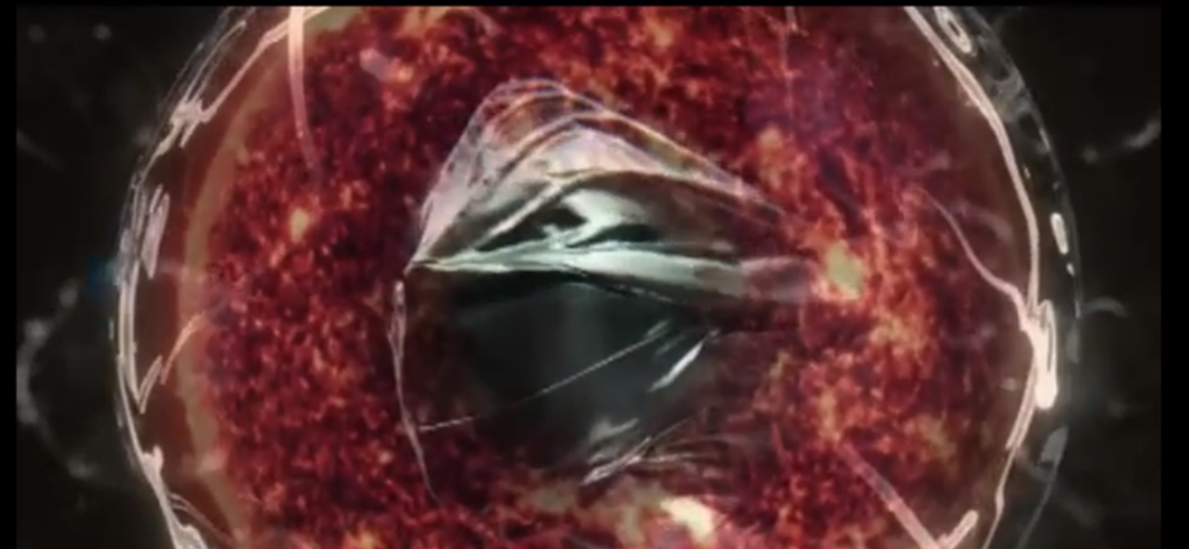
الف: گزاره هایی از سوره
وسوسه که صوتی مخفی است در درون انسان نفوذ می کند و از آثار آن می توان به آن پی برد.
وسوسه، کند کننده و متوقف کننده حرکت های مثبت فردی و اجتماعی است.
مِن شَرِّ الوَسواسِ الخَنَّاسِ (4)
ب: گزاره های تفسیر المیزان درباره سوره مبارکه ناس

Slide 20
مرحله سوم: تدبر در سوره با نزديك شدن به غرض آن
انسان در ساحت فردی و اجتماعی خود می تواند تحت نفوذ و سیطره وسوسه های شیاطین جنی و انسی قرار گیرد.
دوری از دچار شدن به وسوسه شاطین
پناه بردن به رب ناس
پناه بردن به ملک ناس
پناه بردن به اله ناس

Slide 21
توجه به نکات حاصل شده از تفکر و تعقل در سوره و اجرایی کردن آن در برنامه زندگی
می تواند بیان کننده وجوهی از غرض سوره باشد.
تفکر در سوره
تعقل در سوره
منجر به
شناخت انسان
غفلت انسان در ساحت فردی و اجتماعی از ربوبیت و مالکیت و الوهیت خداوند موجب نفوذ وسوسه در درون انسان می شود، در این صورت این جامعه خالی از خیرات و اعمال صالح خواهد شد.

Slide 22
مرحله چهارم: طهارت برای تدبر
برای محسوس شدن سوره و فهم بیشتر استعاذه می توان یکی از موضوعات سوره را انتخاب کرد.
گاهی احساس می کنیم برخی از موضوعات سوره برای ما کاربرد بیشتری دارد و ما نسبت به عمل به آن محتاج تریم.
ايجاد طهارت در خود
از منظر يكي از موضوعات سوره

Slide 23
عمل بر مینای دین و عقل
سنجش و آگاهی به شرایط عمل
احاطه به گزینه های عملی
تعیین اولویت ها
موضوع طهارت: مصونیت از گناه
خیر گزینی
خیر گزینی
پرهیز از غم و اندوه مایوس کننده در انجام کار خیر
شناسایی کار خیر و برنامه ریزی و عدم تاخیر در انجام آن
تعلیم استعاذه

Slide 24
نمودار سوره مبارکه ناس
بِسمِ الله الرَّحمنِ الرَّحيمِ
قُل
رَبِّ النَّاسِ (1)
بِ
أَعُوذُ
مَلِكِ النَّاسِ (2)
امر به پیامبر اکرم صلوات الله علیه، جهت معرفی پناهگاه
إِلهِ النَّاسِ (3)
الوَسواسِ الخَنَّاسِ (4)
شَرِّ
وَ مِن
الَّذي يُوَسوِسُ في‏ صُدُورِ النَّاسِ (5)
معرفی شر
مِنَ الجِنَّةِ وَ النَّاسِ (6)

